Slide 1
Batch Script Lesson
Introduction & basic Windows command line

Slide 2


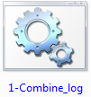
Nowadays…
We use batch as a tool to execute many tasks
เราใช้ batch เป็นเครื่องมือในการทำงานต่างมากมาย อาทิเช่น
But what is true propose of batch?
แต่รู้กันหรือไม่ว่า batch มีจุดประสงค์จริง ๆ ไว้เพื่ออะไร?
convert a video to pictures
count illustration
combine log

Slide 3


Slide 4
What is Batch?
A series of window command line stored in a plain text file to be executed orderly, in order to complete a specific task
ชุดคำสั่งของวินโดวส์ที่ถูกเก็บไว้รวมกันในไฟล์หนึ่ง ซึ่งชุดคำสั่งจะถูกใช้เป็นลำดับเพื่อให้ทำงานที่เรากำหนดไว้เสร็จลุล่วง
For example, we want to shutdown computer 2 hours after running a program. We can put shutdown command and running command into a batch file and let them execute orderly
ตัวอย่างเช่น เราต้องการให้คอมปิดเครื่อง 2 ชั่วโมงให้หลังจากรันโปรแกรมหนึ่ง เราสามารถนำคำสั่งปิดเครื่องกับรันโปรแกรมมารวมกันไว้ในไฟล์ batch เพื่อให้โปรแกรมทำงาน 2 ชิ้นนี้ต่อเนื่องกันเป็นลำดับ
run_program.exe
shutdown –t 7200
Echo “Shutting down in 2 hours”

Slide 5
What we currently use batch for
We use batch as a preconfigure for programs, since they need many inputs before they start tasks
ใช้เป็นตัวกำหนดค่าข้อมูลเริ่มต้นสำหรับโปรแกรมต่างๆ เนื่องจากโปรแกรมที่เราใช้กันอยู่ต้องการข้อมูลป้อนเข้าที่ยาวและจำยาก
Program1.exe –input C:\input.txt --output C:\output.txt --log C:\log.log --mode ultraman --episode dragonball322 --baka
Command line
Inputs
Batch File
SET INPUT=C:\input.txt
SET OUTPUT=C:\output.txt
SET LOG=C:\log.log
SET MODE=ultraman
SET EPISODE=dragonball322
SET PROGRAM = Program1.exe
%PROGRAM% --input %INPUT% --output %OUTPUT% --log %LOG% --mode %MODE% --episode %EPISODE% --baka
We can use batch file anytime as need!

Slide 6
How can we use/edit Batch file
Change some content in batch. For example, change output path, or options to make our works become easier
เปลี่ยนเนื้อหาใน batch อาทิเช่น เปลี่ยนที่อยู่ไฟล์ข้อมูลออกให้เป็นที่อื่น หรือเปลี่ยนออฟชั่นโปรแกรม เป็นต้น
SET OUTPUT=C:\output.txt SET OUTPUT = D:\new_folder\new_output.txt
Let the programs run multiple times with different inputs with delays
รันโปรแกรมหลาย ๆ ครั้งด้วยข้อมูลเข้าที่ต่างกัน และเว้นช่วงระหว่างการรันโปรแกรม
run program with input 1 # %PROGRAM% --input 1
pause 1 minute # timeout 60 > NUL
run program with input 2 # %PROGRAM% --input 2
pause 1 minute # timeout 60 > NUL
run program with input 3 # %PROGRAM% --input 3
:

Slide 7



Manage file/folder
Combine multiple files content into one file
รวมข้อมูลของหลาย ๆ ไฟล์มารวมกันเป็นไฟล์เดียว
Move files with specified extension name from folder1 to folder2
ย้ายไฟล์นามสกุลเจาะจงจากโฟลเดอร์ 1 ไป โฟลเดอร์ 2
Create file content (print words into text file)
สร้างข้อมูลในไฟล์ (ใส่ประโยคลงไปใน .txt)

Slide 8


Other Usage
Timed shutdown with log
ตั้งเวลาปิดเครื่องและบันทึกเวลาปิด
Write PC name, username, and IP address into a file
บันทึกชื่อเครื่องคอมพิวเตอร์ ผู้ใช้งาน และไอพีแอดเดรสลงในไฟล์

Slide 9
Lesson Objective
Understand batch file syntax/content and be able to edit content as need
เข้าใจเนื้อหาการทำงานของ Batch ไฟล์และสามารถแก้ไขเนื้อหาเพื่อตอบสนองการทำงาน เช่น
・Change input information(target file path, etc.) แก้ไขข้อมูลเข้า เช่น ที่อยู่เป้าหมายไฟล์ เป็นต้น
・Change tool presetting เปลี่ยนแปลงค่าเริ่มต้นของโปรแกรม
・Use/Add function from other batch file ใช้หรือใส่ฟังก์ชั่นจาก Batch ไฟล์อื่น
Understand basic programming (if/else/for, variable) for future work
เข้าใจพื้นฐานของการเขียนโปรแกรม (ตัวแปร และ if/else/for) เพื่อให้เข้าใจและอ่านงานอื่น ๆ ที่เกี่ยวข้องกับการเขียนโปรแกรมได้
Be able to create batch file that help managing tasks
สามารถสร้าง Batch ไฟล์เพื่อช่วยให้การทำงานต่าง ๆ ง่ายขึ้น
・Rename all specified file name/type in a folder เปลี่ยนชื่อชุดไฟล์ให้เป็นชุดชื่อใหม่ในโฟลเดอร์ที่กำหนด
・Auto move files ย้ายชุดไฟล์ไปที่ตั้งใหม่อัตโนมัติ
・Create automate task สร้าง Batch ไฟล์ที่ทำงานอัตโนมัติตามเวลาที่เรากำหนด
・Etc และอื่น ๆ

Slide 10
Overall Topic
Basic Windows command line พื้นฐานคำสั่งวินโดวส์
Basic file management command(copy, edit) พื้นฐานคำสั่งจัดการไฟล์
Batch/Windows variable, Array ตัวแปรและอาเรย์สำหรับ Batch/Windows
Programming: Math
Programming: If/Else
Programming: For/While
Programming: Function
Final Project โปรเจคปลายภาค

Slide 11
1. Basic window command line
Fact: all codes in Batch file are Windows command line
เกร็ดความรู้ : โค้ดทุกบรรทัดในไฟล์ Batch เป็นบรรทัดคำสั่งของวินโดวส์
In order to create useful Batch files, an understanding in available Windows command lines is required
เนื่องด้วยเหตุผลข้างบน การที่เราจะสร้างไฟล์ Batch ที่ทำงานตามที่เราต้องการได้ เราจำเป็นต้องศึกษาบรรทัดคำสั่งของวินโดวส์เพื่อให้เข้าใจว่าเราทำอะไรได้บ้าง
For example, [copy] command to copy file to another location. [shutdown] to shutdown PC
ตัวอย่างเช่น คำสั่ง [copy] ที่คัดลอกไฟล์ไปที่อื่นหรือ [shutdown] ที่สั่งให้วินโดวส์ปิดเครื่อง

Slide 12
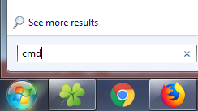

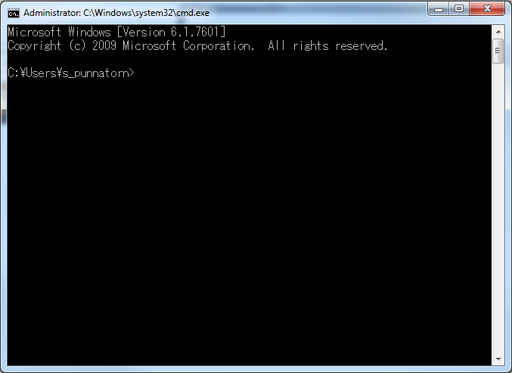
1.1 How to execute Windows command line
First we open command prompt to input Windows command line
ขั้นตอนแรกคือการเปิดหน้าต่างคำสั่ง ซึ่งเป็นที่ป้อนบรรทัดคำสั่งของวินโดวส์
1. Click Start on bottom-left screen and type “cmd” in searchbox
2. Click search result “cmd”
3. Command prompt will appear
1. กดปุ่มวินโดวส์ซ้ายล่างของหน้าจอและพิมพ์ cmd ในกล่องค้นหา
2. กด“cmd”
3. เปิดหน้าต่างคำสั่ง

Slide 13
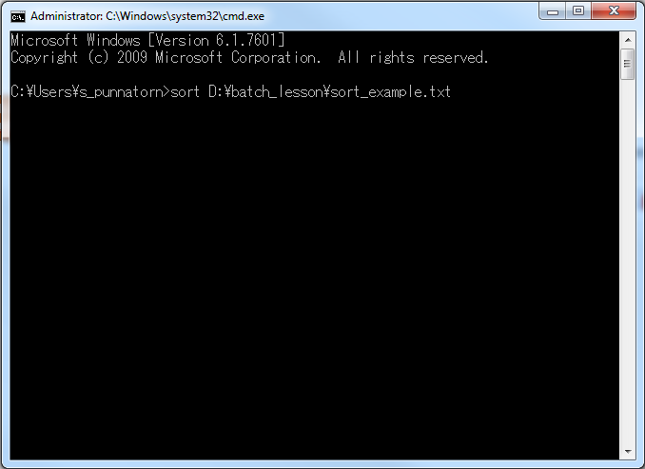
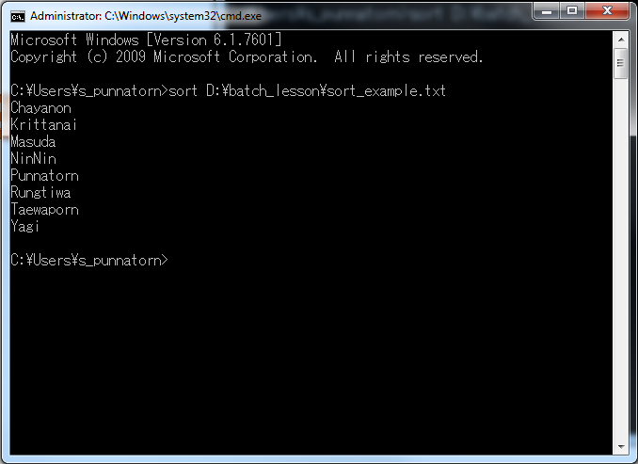

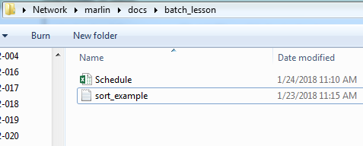

1.1 How to execute a command line
Next we execute our first command via below figures
และเราจะทำการใช้บรรทัดคำสั่งแรกตามภาพข้างล่าง
4. Type “sort “ ,drag name list file and drop on command prompt
5. Press enter, and watch command line result
6. Press ↑ or ↓ key to reuse previous commands
4. พิมพ์ “sort ” และลากไฟล์รายชื่อลงบนหน้าต่างคำสั่ง
5. กดปุ่ม Enter และดูผลลัพธ์ของบรรทัดคำสั่ง
6. กดปุ่มขึ้นลงเพื่อใช้คำสั่งเดิมอีกรอบ

Slide 14
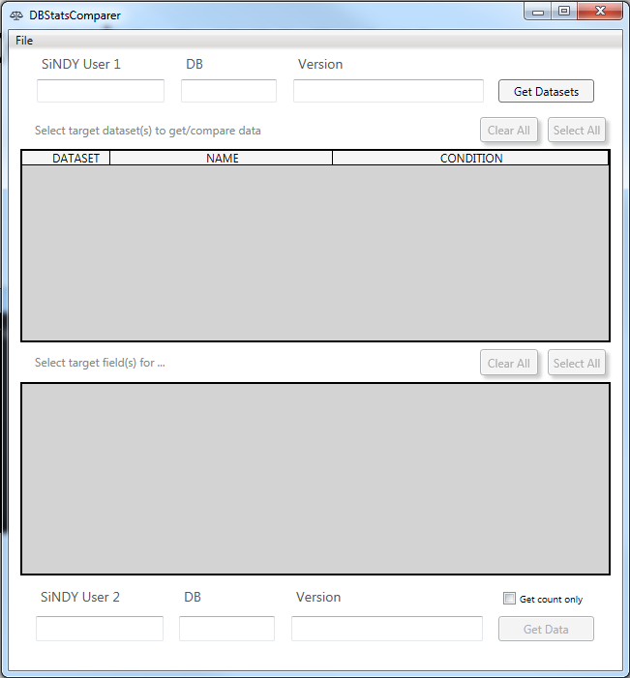
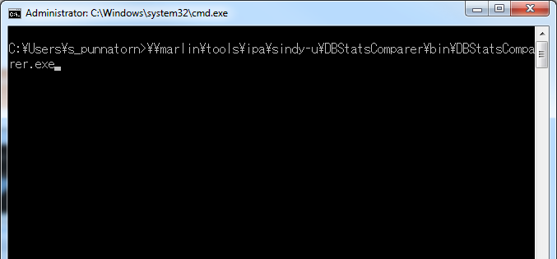
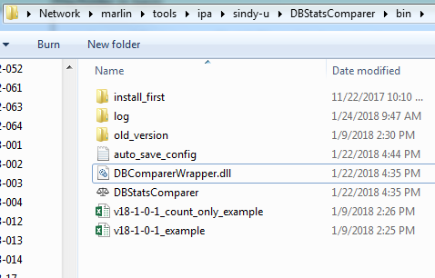
1.2 How to execute a program
2. Press enter, wait for a while and the application will appear on desktop
1. Drag and drop any application into command prompt
1. ลากโปรแกรมที่เราต้องการจะเปิด ลงบนหน้าต่างคำสั่ง
2. กดปุ่ม Enter และรอจอกว่าโปรแกรมจะเปิดสมบูรณ์

Slide 15
1.3 List of useful command
SORT
SHUTDOWN
COLOR
TREE
COPY
MOVE
ECHO

Slide 16
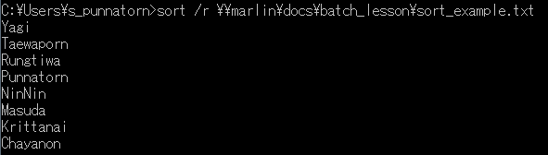
1.3.1 SORT command
Purpose : Sort content in file (by line) จุดประสงค์ : เรียงลำดับข้อมูลในไฟล์ (บรรทัดต่อบรรทัด)
Format : sort [options] [target_file] การใช้งาน : sort [ออปชั่น] [เป้าหมายไฟล์]
Common options ออปชั่นหลัก
/r : Reverse sort order (Z to A, 9 to 0) /r : เรียงลำดับจากมากไปน้อย (Z ถึง A, 9 ถึง 0)
Example
sort /r \\marlin\docs\batch_lesson\sort_example.txt

Slide 17
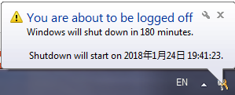
1.3.2 SHUTDOWN command
Purpose : shutdown or restart a computer จุดประสงค์ : ปิดหรือรีเซ็ตเครื่องคอมพิวเตอร์
Format : shutdown [options] การใช้งาน : shutdown [ออปชั่น]
Common options ออปชั่นหลัก
/t xxx : Time until system restart or shutdown (60 = 1 min) /t xxx : ตั้งเวลาถอยหลังก่อนปิดหรือรีเซ็ต (60 = 1 นาที)
/s : Shutdown /s : สั่งให้ปิดเครื่อง
/r : Shutdown and restart /r : สั่งให้รีเซ็ตเครื่อง
/l : Log off /l : ผู้ใช้ออกจากระบบ
/a : abort /t option /a : ยกเลิกตั้งเวลาถอยหลังที่สั่งด้วยออปชั่น /t
Example
Shutdown /s /t 10800

Slide 18

1.3.3 COLOR command
Purpose : Change command prompt text color จุดประสงค์ : เปลี่ยนสีตัวอักษรและพื้นหลัง
Format : color [background][foreground] การใช้งาน : color [สีพื้นหลัง][สีตัวอักษร]
Example

Slide 19
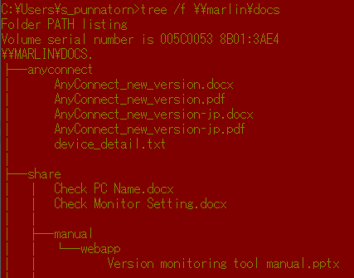
1.3.4 TREE command
Purpose : List all directories and/or file in specified folder path
จุดประสงค์ : พิมพ์โครงสร้างโฟลเดอร์ของเป้าหมายและบอกรายชื่อไฟล์/โฟลเดอร์ที่เก็บไว้
Format : tree [options] [target path]
การใช้งาน : tree [ออปชั่น][โฟลเดอร์เป้าหมาย]
Common options ออปชั่นหลัก
/f : Also display names of files in folders
/f : แสดงชื่อไฟล์ที่เก็บไว้ในทุก ๆ โฟลเดอร์
Example
Tree /f \\marlin\docs

Slide 20
1.4 Create a Batch file
1. Create empty first_batch.bat file สร้างไฟล์เปล่าชื่อ first_batch.bat
2. right click the file and choose [Edit] คลิกขวาและเลือกคำว่า [Edit]
3. Copy below content into the file, save and close. ก๊อปปี้บรรทัดข้างล่างลงในไฟล์ที่เปิด บันทึกและปิด
@echo off
echo Hello! %~1
pause
4.Open Command Prompt, drag and drop the file icon then type the command as below
เปิด Command Prompt และทำการลากไอคอนของไฟล์ลงหน้าต่างที่เปิด แล้วพิมพ์ตามข้างล่าง
…\first_batch.bat “YOUR NAME”
5.Press Enter and watch the result กดปุ่ม Enter และดูผลลัพธ์

Slide 21
1.4 Create a Batch file
Explain code in first Batch file อธิบายโค้ดในไฟล์ Batch ชิ้นแรก
To tell that all command lines must not be printed on command prompt
บอกว่าคำสั่งทุกคำสั่งที่อยู่ในไฟล์ Batch จะไม่ถูกพิมพ์บนหน้าต่างคำสั่ง เป็นคำสั่งที่มีเสมอสำหรับไฟล์ Batch
A command to print a message after echo into command prompt
เป็นคำสั่งที่ใช้พิมพ์ข้อความหลัง echo ออกสู่ command prompt
@echo off
echo Hello! %~1
pause
“Hello!” is normal text while %~1 is batch input argument
“Hello!” เป็นข้อความธรรมดา ในขณะที่ %~1 เป็นข้อมูลนำเข้าของไฟล์ Batch
A command to have a user to press any key before closing batch process
เป็นคำสั่งที่บังคับให้ผู้ใช้ต้องกดปุ่มใด ๆ ก่อนที่จะปิดโปรแกรม Batch

Slide 22

1.4 Create a Batch file
Batch input argument is very important to get user input and make Batch file flexible
For example, we want to create Batch file that greet a user by name and color command prompt.
example.bat input1 input2 input3 …………..
example.bat Pun 4 7 …………..
%~1
%~2
%~3
%~1
%~2
%~3
CODE:
@echo off
echo Hello! %~1.
color %~2%~3
pause
CODE:
@echo off
echo Hello! Pun.
color 47
pause

Slide 23
1.4.1 Batch file : Copy or merge file
Purpose : Copy one or more files (content) to another location, or merge multiple files to one file
จุดประสงค์ : คัดลอกไฟล์ตั้งแต่หนึ่งไฟล์ขึ้นไปไปยังโฟลเดอร์อื่น หรือรวมเนื้อหาไฟล์หลายไฟล์มารวมเป็นไฟล์เดียว
Format : copy source1 [+source 2…] [destination]
การใช้งาน : copy ไฟล์1 [+ไฟล์2…] [เป้าหมายไฟล์หรือโฟลเดอร์]
Example
#rem copy all files that end with [input 2] to another folder or merge all content into one file
#rem input [1:source folder path] [2:type of file] [3:destination folder/file path]
@echo off
copy %~1\*%~2 %~3
pause

Slide 24
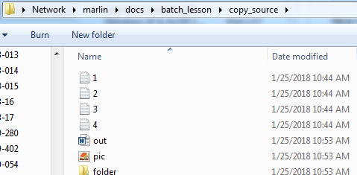
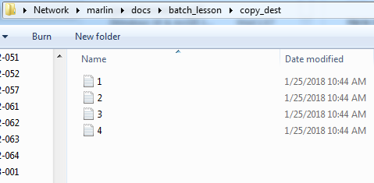
1.4.1 Batch file : Copy or merge file
copy [\\marlin\docs\batch_lesson\copy_source\]*.[txt] [\\marlin\docs\batch_lesson\copy_dest]
%~1
%~2
%~3
Copy specified type of file from one folder to another
คัดลอกไฟล์นามสกุลที่เจาะจงจากโฟลเดอร์เริ่มต้นไปโฟลเดอร์อื่น

Slide 25
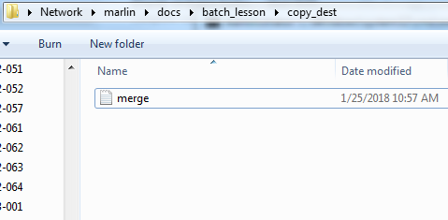
1.4.1 Batch file : Copy or merge file
copy [\\marlin\docs\batch_lesson\copy_source\]*.[txt] [\\marlin\docs\batch_lesson\copy_dest\merge.txt]
%~1
%~2
%~3
Merge specified type of file from one folder to new file
รวมเนื้อหาไฟล์นามสกุลที่เจาะจงมารวมเป็นไฟล์เดียว

Slide 26
1.4.2 Batch file : Move file
Purpose : Move one or more files to another location
จุดประสงค์ : ย้ายไฟล์ตั้งแต่หนึ่งไฟล์ขึ้นไปไปยังโฟลเดอร์อื่น
Format : move source1 [+source 2…] [destination]
Example
#rem move all files that end with [input 2] to another folder
#rem input [1:source folder path] [2:type of file] [3:destination folder path]
@echo off
move %~1\*%~2 %~3
pause

Slide 27
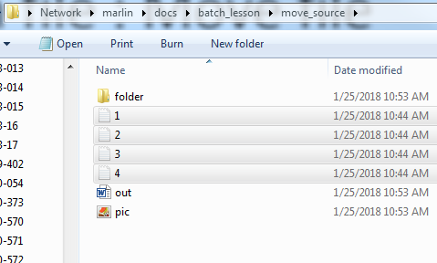
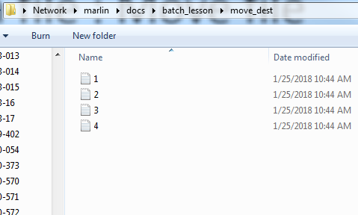
1.4.2 Batch file : Move file
move [\\marlin\docs\batch_lesson\move_source\]*.[txt] [\\marlin\docs\batch_lesson\move_dest]
%~1
%~2
%~3
Copy specified type of file from one folder to another
คัดลอกไฟล์นามสกุลเจาะจงไปยังโฟลเดอร์อื่น

Slide 28
1.5 Redirection
command > filename : Output command result into a file (overwrite)
: พิมพ์ผลลัพธ์คำสั่งไปยังไฟล์เป้าหมาย (เขียนทับเนื้อหาเดิม)
command >> filename : Output command result into a file (append)
: พิมพ์ผลลัพธ์คำสั่งไปยังไฟล์เป้าหมาย (เขียนต่อท้ายเนื้อหาเดิม)
command < filename : Input a file content into a command
: ระบุไฟล์เพื่อใช้เนื้อหาในไฟล์เป็นข้อมูลนำเข้าสำหรับคำสั่ง
commandA & commandB : Run commandA and then run command
: สั่งรันคำสั่ง A และรันคำสั่ง B ต่อเนื่อง
commandA && commandB : Run commandA, if it succeeds then run command
: สั่งรันคำสั่ง A และรันคำสั่ง B ต่อหากคำสั่ง A รันสำเร็จ (ไม่มี error)
commandA | commandB : Pipe output from commandA into command
: สั่งรันคำสั่ง A และรับผลลัพธ์มาเป็นข้อมูลเข้าสำหรับคำสั่ง B
commandA || command : Run commandA, if it fails then run command
: สั่งรันคำสั่ง A หากล้มเหลวให้รันคำสั่ง B แทน

Slide 29
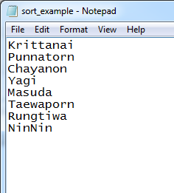
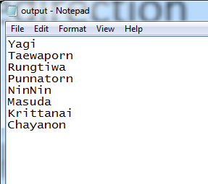
1.5.1 command > filename
Purpose : print a command result to a file (overwrite all content)
จุดประสงค์ : พิมพ์ผลลัพธ์คำสั่งไปยังไฟล์เป้าหมาย (เขียนทับเนื้อหาเดิม)
Example
sort /r \\marlin\docs\batch_lesson\sort_example.txt > C:\output.txt
will print sort result to C:\output.txt file
จะทำการพิมพ์ผลลัพธ์ไปยังไฟล์ C:\output.txt
command
filename

Slide 30
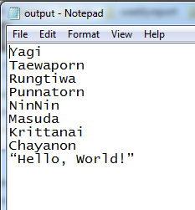
1.5.2 command >> filename
Purpose : print a command result to a file (append existing content)
จุดประสงค์ : พิมพ์ผลลัพธ์คำสั่งไปยังไฟล์เป้าหมาย (เขียนต่อท้ายเนื้อหาเดิม)
Example
echo “Hello, World!” >> C:\output.txt
will print echo result to C:\output.txt file
จะทำการพิมพ์ข้อความจาก echo ไปยังไฟล์ C:\output.txt
command
filename

Slide 31
1.5.3 command < filename
Purpose : Set file content as input for the command
จุดประสงค์ : ระบุไฟล์เพื่อใช้เนื้อหาในไฟล์เป็นข้อมูลนำเข้าสำหรับคำสั่ง
Example
sort /r < \\marlin\docs\batch_lesson\sort_example.txt > C:\output.txt
will set file1 content as the input for sort command and output result to filename2
จะทำการอ่านเนื้อหาไฟล์1เป็นข้อมูลเข้าสำหรับคำสั่ง sort และพิมพ์ผลออกไปยังไฟล์2
command
filename1
filename2

Slide 32
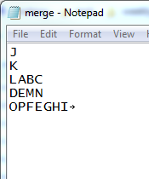
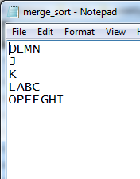
1.5.4 commandA & commandB
Purpose : Run commandA and then run commandB
จุดประสงค์ : สั่งรันคำสั่ง A และรันคำสั่ง B ต่อเนื่อง
Example
copy ..\copy_source\*.txt ..\copy_dest\merge.txt & sort ..\copy_dest\merge.txt > ..\copy_dest\merge_sort.txt
will merge all text files into new text file and sort content in new text file by line
จะทำการรวมไฟล์ text เป็นไฟล์ใหม่และเรียงลำดับเนื้อหาในไฟล์บรรทัดต่อบรรทัด
commandA
commandB

Slide 33


1.5.5 commandA && commandB
Purpose : Run commandB if commandA succeeds first (no error)
จุดประสงค์ : สั่งรันคำสั่ง A และรันคำสั่ง B ต่อหากคำสั่ง A รันสำเร็จ (ไม่มี error)
Example
copy A:\wrong_source.txt Z:\wrong_dest.txt && echo “first command is success!”
will fail to complete commandA so commandB will not be executed
คำสั่ง A จะรันผิดพลาดทำให้คำสั่ง B ไม่ถูกรัน
commandA
commandB

Slide 34
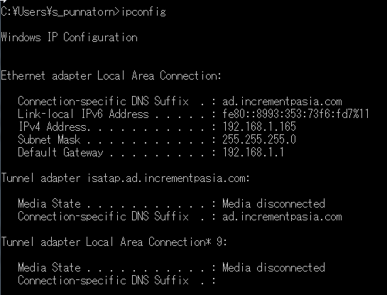
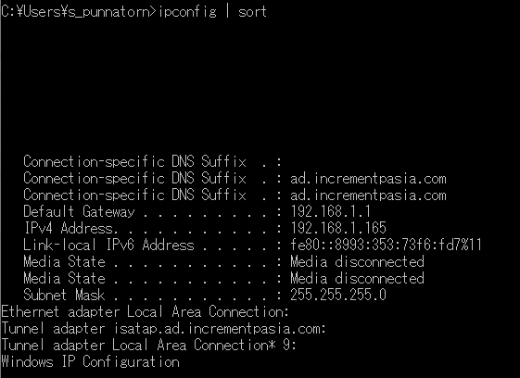
1.5.6 commandA | commandB
Purpose : Get output from commandA into input for command B
จุดประสงค์ : สั่งรันคำสั่ง A และรับผลลัพธ์มาเป็นข้อมูลเข้าสำหรับคำสั่ง B
Example
ipconfig | sort
print result lines describing network details and pass the lines into sort
พิมพ์ผลลัพธ์ที่บอกรายละเอียดของระบบเครือข่ายและส่งไปเรียงลำดับข้อมูลใหม่
commandA
commandB

Slide 35


1.5.7 commandA || commandB
Purpose : Run commandB if commandA fails to run
จุดประสงค์ : สั่งรันคำสั่ง A หากล้มเหลวให้รันคำสั่ง B แทน
Example
copy A:\wrong_source.txt Z:\wrong_dest.txt || echo “first command failed!”
will fail to complete commandA so commandB will not be printed
คำสั่ง A จะรันผิดพลาดทำให้คำสั่ง B ถูกรันแทน
commandA
commandB

Slide 36
1.5 Other common command line
timeout xxx : set Batch to become inactive for xxx seconds before do next command
: ให้ Batch หยุดการทำงาน xxx seconds ก่อนทำคำสั่งบรรทัดต่อไป
del : delete one or more file
: ทำการลบไฟล์ตั้งแต่ 1 ชิ้นขึ้นไป
rd : delete folder and its content
: ลบโฟลเดอร์และข้อมูลที่เก็บไว้ข้างในทั้งหมด
cd : change current directory in command prompt
: เปลี่ยนที่อยู่โฟลเดอร์ปัจจุบันบนหน้าต่างคำสั่ง
find : find keyword in file and print result
: ค้นหาบรรทัดเฉพาะในไฟล์และแจ้งผลลัพธ์การค้นหา

Slide 37
Homework

